Slide 1
第24课：直方图
讲师：小林

Slide 2
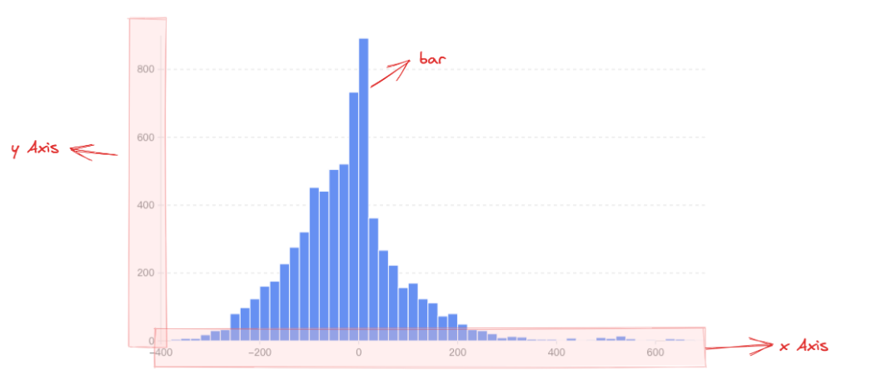
直方图简介
核心内容：
定义： 又称质量分布图，用于表示数据的分布情况。
结构：
横轴： 数据区间（连续数值轴）。
纵轴： 分布情况（频率或频数）。
特点： 柱子越高，代表落在该区间的数据点越多。

Slide 3
核心配置项
类型声明：
type: 'histogram'
数据映射（垂直直方图）：
xField 属性声明为频率统计左区间字段
x2Field 属性声明为频率统计右区间字段
yField:属性声明为频率数值字段方向切换：
direction: 'horizontal'：此时yField和y1Field映射上下边界，xField映射宽度。
重点提示： 直方图不支持离散轴，主轴必须是数值区间

Slide 4
快速上手：数据结构
标准结构： 需要两个数值字段表示区间，一个数值字段表示高度。
data: [
{
values: [
{ x: 0, x1: 10, value: 1 }, // 区间 [0,10)，频率为1
{ x: 10, x1: 20, value: 5 },
{ x: 20, x1: 30, value: 2 }
]
}
]
关键配置对应：
xField: 'x' (左区间)
x1Field 或 x2Field: 'x1' (右区间)
yField: 'value' (频率)

Slide 5
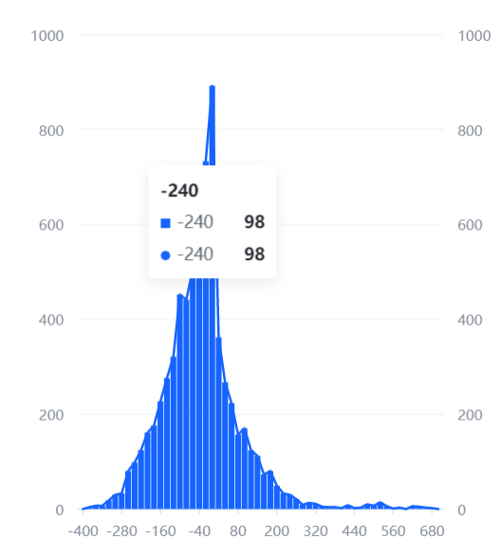
直方折线组合图
场景： 直方图搭配折线图，在展示分布的同时强调数据趋势。
配置方式：
使用 type: 'common' 组合图。
数据层共用或分别定义。
效果： 柱子显示分布，折线显示密度曲线或趋势变化。

Slide 6
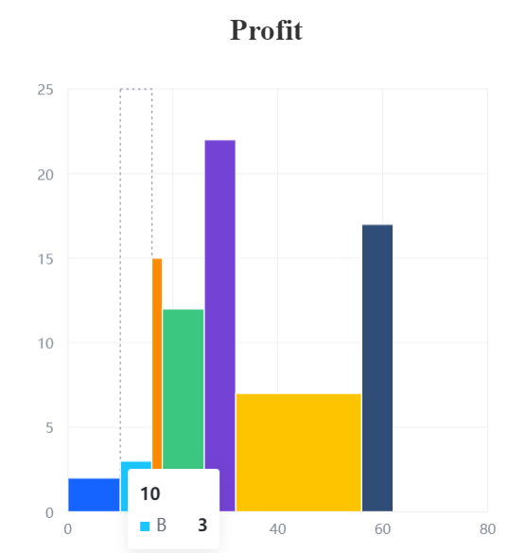
不同频率分布直方图
场景： 由于决定柱子左右边界位置的是不同的数据字段，也就意味着数据的数值间隔决定了柱子的宽度（direction: 'horizontal'时决定柱子的高度）。 而数据间隔不同，就可以绘制出不同频率分布的直方图。

Slide 7
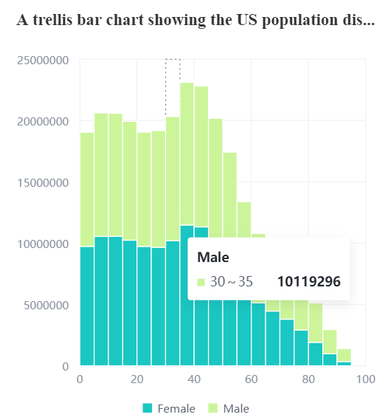
堆叠直方图
配置项： stack: true
必要搭配： 必须指定 seriesField，用于区分堆叠的色块。
作用： 展示各部分在整体中的占比和累积分布。
注意： 确保系列字段（seriesField）的值有明确的类别含义。

Slide 8
总结
核心三要素： xField, x1Field (或 x2Field), yField。
应用场景：
数据分析：查看数据是否符合正态分布。
质量控制：监控生产过程中的波动范围。
人群画像：年龄分布、收入分段等。
对比柱状图： 直方图看“分布”（连续），柱状图看“对比”（离散）。

Slide 9


案例仓库和资料
配套实践案例仓库：
码云： https://gitee.com/menglin1997/vchart.git
Github: https://github.com/menglin1997/vchartCourse.git
官方资料：
官网：https://www.visactor.com/vchart
GitHub：https://github.com/VisActor/VChart
微信公众号：VisActor
讲师微信
公众号：VisActor

Slide 10
感谢观看，我们下节课再见！

